Slide 1
Thứ … ngày … tháng … năm …
Tiếng Việt
Bài 3 –Tiết 2
Luyện từ và câu:
Dấu ngoặc đơn

Slide 2
Mục tiêu
Mục tiêu
- Nhận diện và biết cách sử dụng dấu ngoặc đơn, cách sử dụng dấu ngoặc đơn.
- Đặt dấu ngoặc đơn vào những vị trí phù hợp trong câu và viết được câu có sử dụng dấu ngoặc đơn.

Slide 5
Tác dụng của dấu ngoặc đơn.

Slide 6
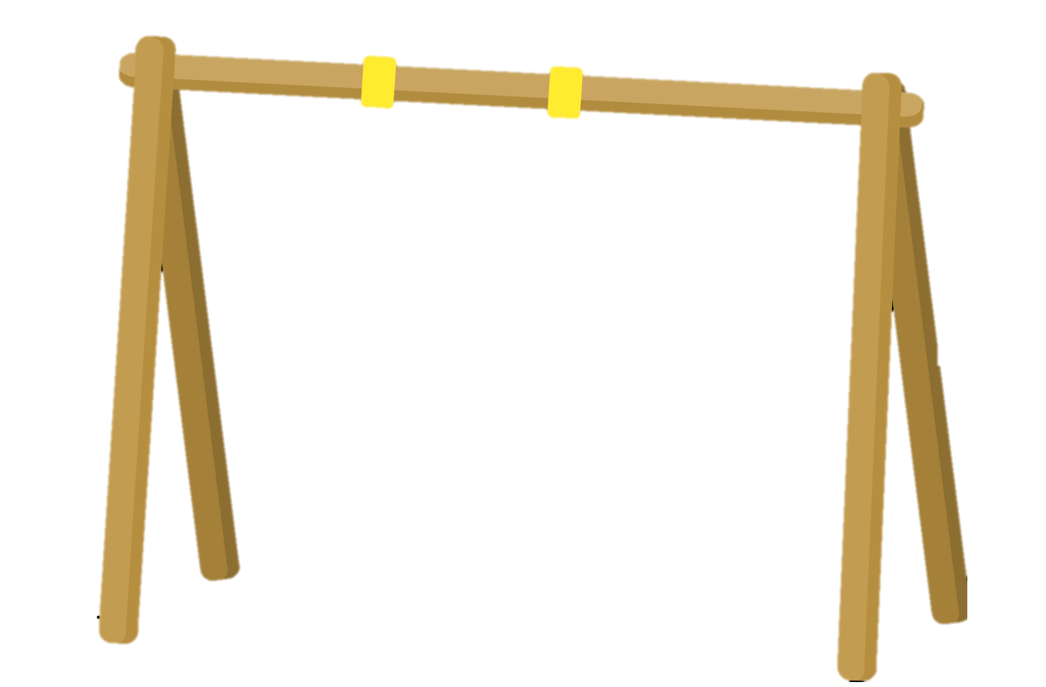
1. Đọc các câu sau và thực hiện yêu cầu:
a. Tìm dấu ngoặc đơn có trong mỗi câu sau:
* Chiều dài của cầu Long Biên là 2290 mét (kể cả phần cầu dẫn).
Theo Thuý Lan
* Gọi là kênh Ba Khía vì ở đó hai bên bờ tập trung toàn những con ba khía (một loại còng biển lai cua).
Theo Đoàn Giỏi
b. Các từ ngữ đặt trong dấu ngoặc đơn có tác dụng gì đối với từ ngữ được in đậm?

Slide 7
Thảo luận nhóm 3

Slide 8
1. Đọc các câu sau và thực hiện yêu cầu:
a. Tìm dấu ngoặc đơn có trong mỗi câu sau:
* Chiều dài của cầu Long Biên là 2290 mét (kể cả phần cầu dẫn).
Theo Thuý Lan
* Gọi là kênh Ba Khía vì ở đó hai bên bờ tập trung toàn những con ba khía (một loại còng biển lai cua).
Theo Đoàn Giỏi

Slide 9
b. Các từ ngữ đặt trong dấu ngoặc đơn có tác dụng gì đối với từ ngữ được in đậm?
* Chiều dài của cầu Long Biên là 2290 mét (kể cả phần cầu dẫn).
Theo Thuý Lan
* Gọi là kênh Ba Khía vì ở đó hai bên bờ tập trung toàn những con ba khía (một loại còng biển lai cua).
Theo Đoàn Giỏi
Từ ngữ trong ngoặc đơn bổ sung, giải thích cho từ ngữ in đậm.

Slide 10
Dấu ngoặc đơn dùng để đánh dấu phần chú thích.

Slide 11
Luyện tập.

Slide 12
2. Có thể đặt dấu ngoặc đơn vào những vị trí nào trong các câu dưới đây?
a. Chim sâu còn gọi là chích bông xuất hiện nhiều vào mùa lúa chín. Đây là loài chim có ích cho nhà nông vì thức ăn chính của chúng là sâu.
b. Khẩu phần ăn của cú tuyết Bắc Cực chủ yếu là những con chuột Lơ-min một loại động vật gặm nhấm nhỏ sống ở vùng khí hậu lạnh giá.
c. Cây bao báp hình ấm trà được xem là một nét đặc trưng của xứ sở Ma-đa-ga-xca một đảo quốc nằm trên Ấn Độ Dương. Chúng có thể sống trên một ngàn năm tuổi.

Slide 13
Thảo luận
nhóm đôi

Slide 14
Chia sẻ trước lớp

Slide 15
a. Chim sâu còn gọi là chích bông xuất hiện nhiều vào mùa lúa chín. Đây là loài chim có ích cho nhà nông vì thức ăn chính của chúng là sâu.
Chim sâu
(còn gọi là chích bông)

Slide 16
b. Khẩu phần ăn của cú tuyết Bắc Cực chủ yếu là những con chuột Lơ-min một loại động vật gặm nhấm nhỏ sống ở vùng khí hậu lạnh giá.
chuột
Lơ-min
( một loại động vật gặm
nhấm nhỏ sống ở vùng khí hậu lạnh giá.)

Slide 17
c. Cây bao báp hình ấm trà được xem là một nét đặc trưng của xứ sở Ma-đa-ga-xca một đảo quốc nằm trên Ấn Độ Dương. Chúng có thể sống trên một ngàn năm tuổi.
Ma-đa-ga-xca
(một đảo quốc
nằm trên Ấn Độ Dương)

Slide 18
3. Viết 2 – 3 câu giới thiệu về một loài cây hoặc một con vật mà em biết, trong đó có dùng dấu ngoặc đơn.
Thực hiện vào
vở bài tập

Slide 19
Chia sẻ trước lớp

Slide 20
Chó Béc-giê (một giống chó chăn cừu ở Đức) là giống chó vô cùng thông minh.
Dứa (hay còn được gọi là khóm) là một loại cây ăn quả.

Slide 22
Câu 1: Theo em, dâu ngoặc đơn có tác dụng là gì?
Dấu ngoặc đơn dùng để đánh dấu phần chú thích.

Slide 23
Câu 2: Đặt dấu ngoặc đơn đúng hay sai?
Màu tôi thích là màu đỏ (màu của may mắn)
SAI
ĐÚNG
Notes:
HS chọn câu nào, GV bấm vào câu đó.

Slide 24
Câu 3: Em hãy đặt câu, trong đó có chứa dấu ngoặc đơn
Mẫu: Con chó nhà tôi ( tên là Mèo) đang ngủ.

Slide 25
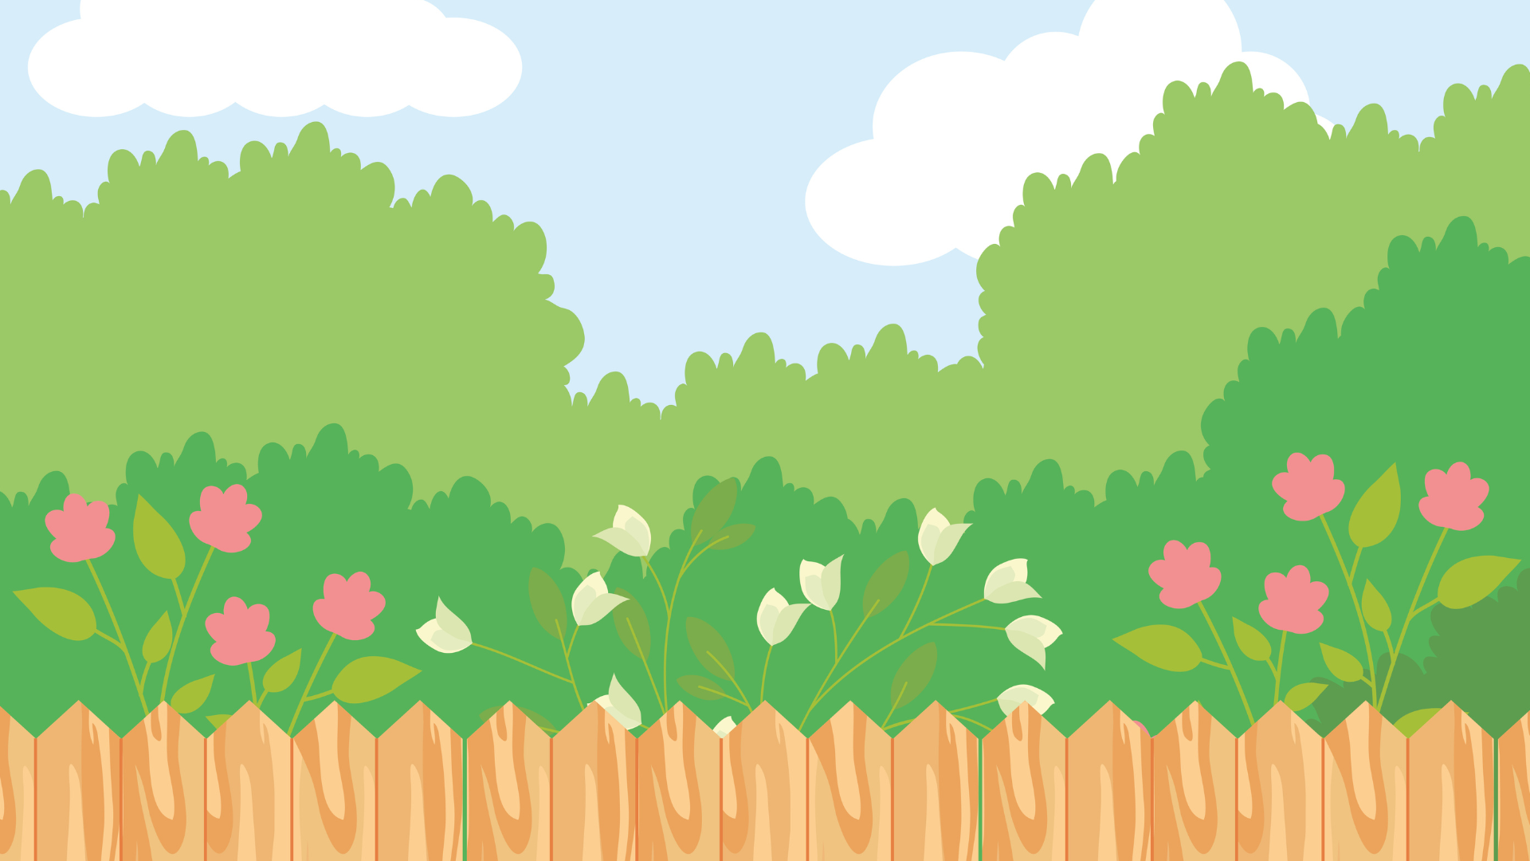
DẶN DÒ
DẶN DÒ
GV GHI DẶN DÒ Ở ĐÂY.
GV GHI DẶN DÒ Ở ĐÂY.
GV GHI DẶN DÒ Ở ĐÂY.
GV GHI DẶN DÒ Ở ĐÂY.

Slide 26
Tạm biệt và hẹn gặp lại
Tạm biệt và hẹn gặp lại

